Slide 1
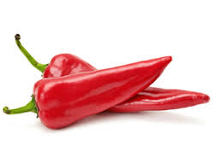
Вртић Лабуд
Спремамо зимницу
13.10.2016.год.
Крушевац

Slide 2
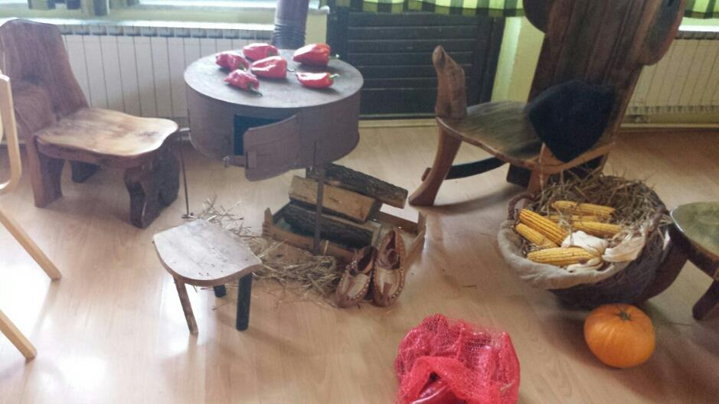
Старија васпитна група васпитача В.Митић и М.Павловић у сарадњи са родитељима , а у оквиру октобра месеца правилне исхране ,реализовала је радионицу под називом Спремамо зимницу –кувамо ајвар .

Slide 3
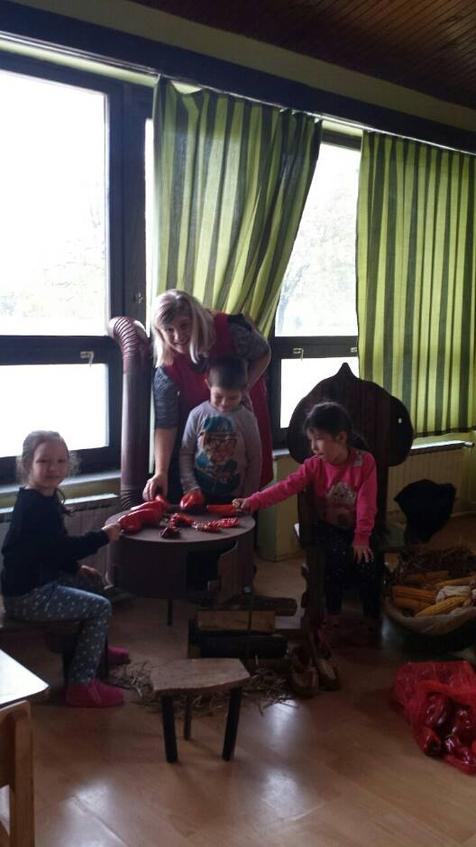
Под будним оком васпитача ,печемо паприку

Slide 4
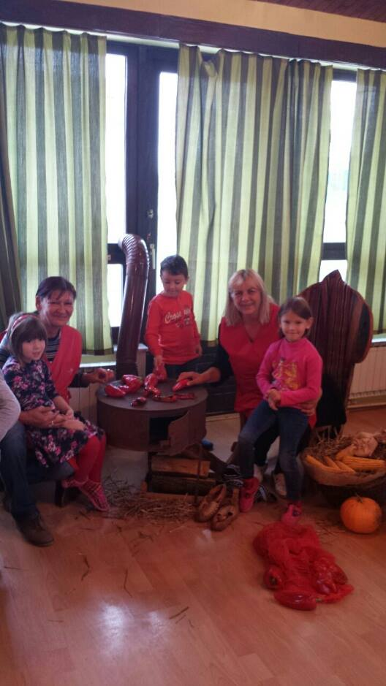
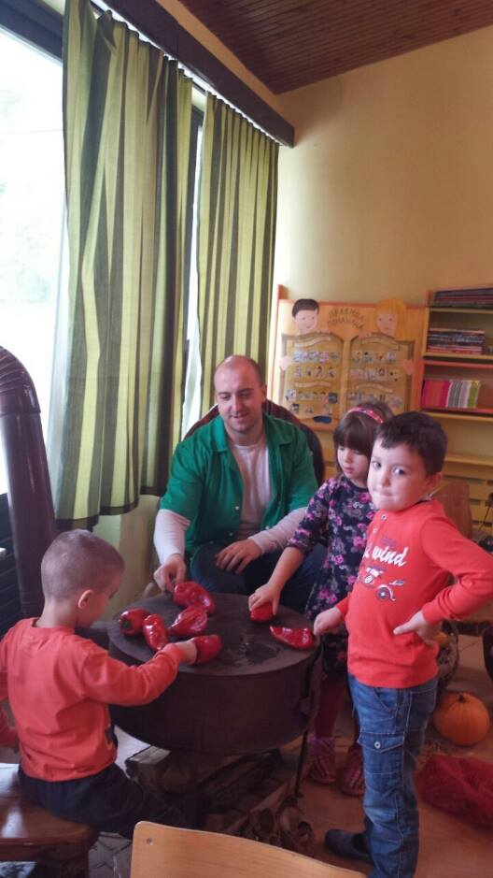
Када се мале руке сложе све се може

Slide 5
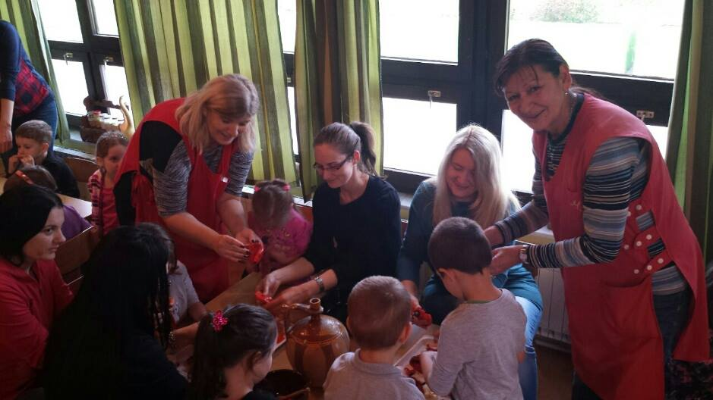
Након печења паприке следи чишћење –љуштимо паприку

Slide 6
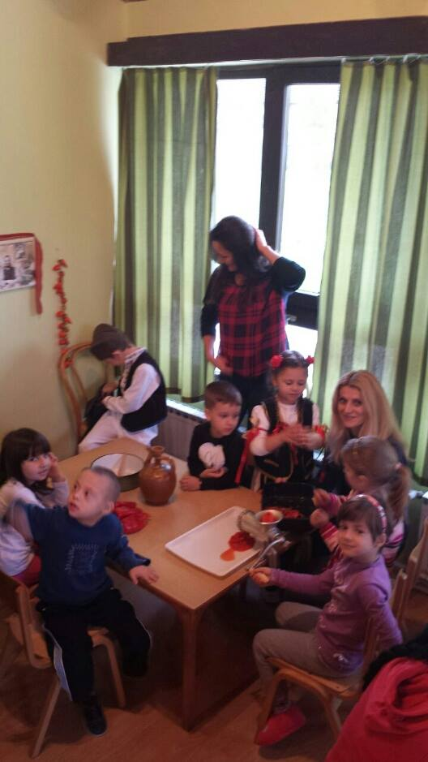
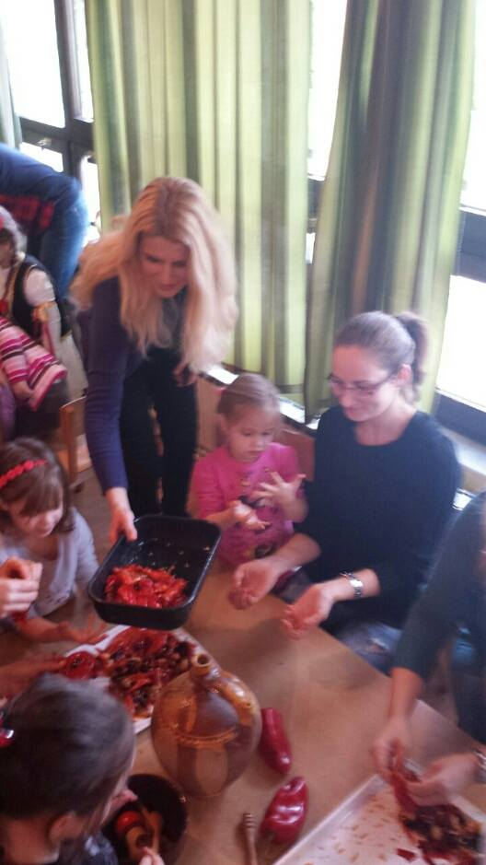
Озбиљан рад пратила је ведра и весела атмосфера

Slide 7
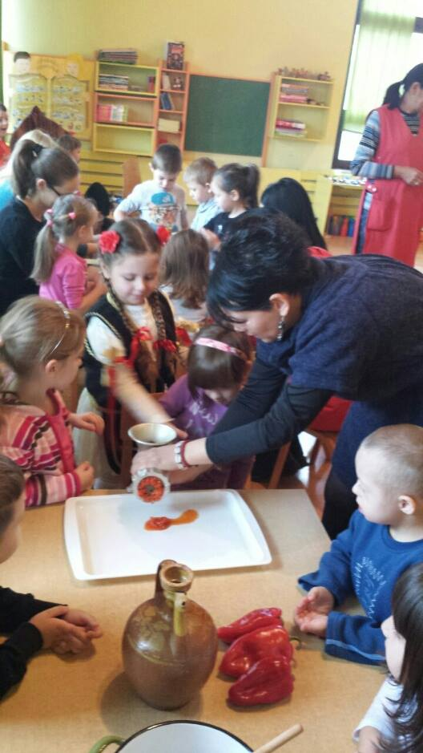
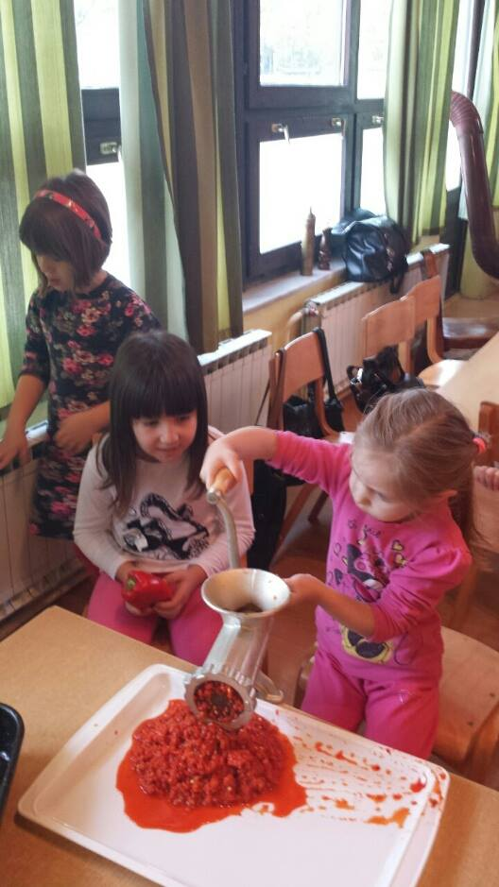
Посвећеност раду је очигледна

Slide 8
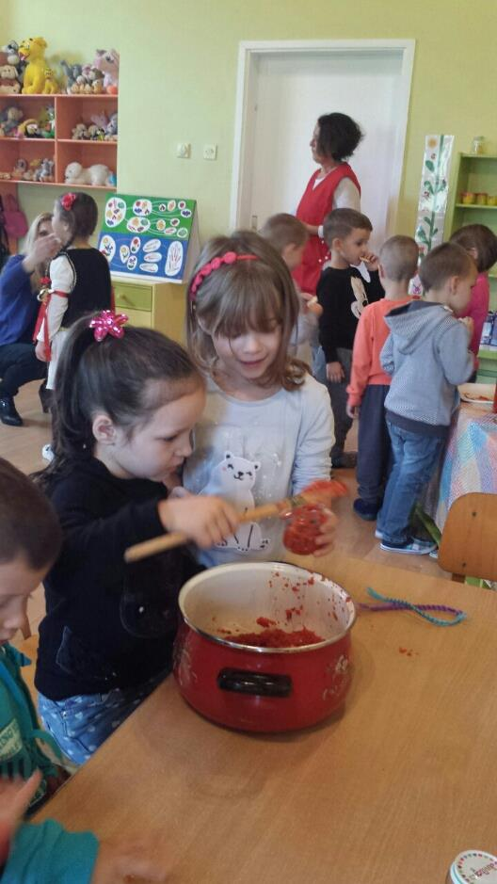
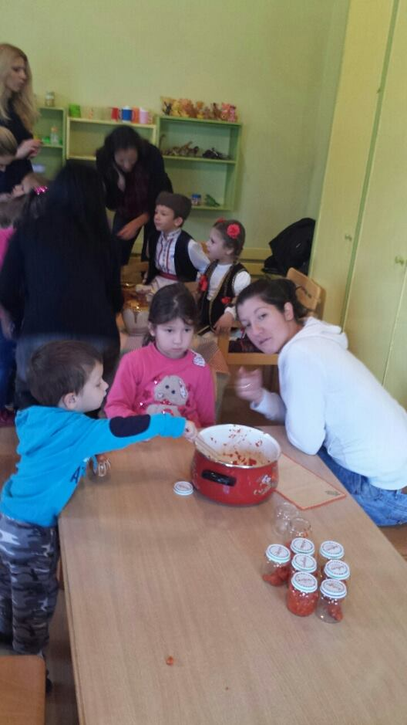
Теглице су пуне и спремне за зиму

Slide 9
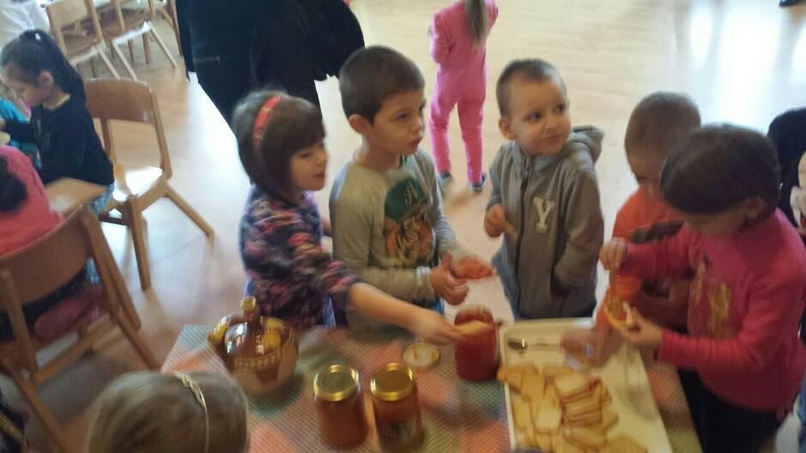
За крај дегустација ,укусно

Slide 10
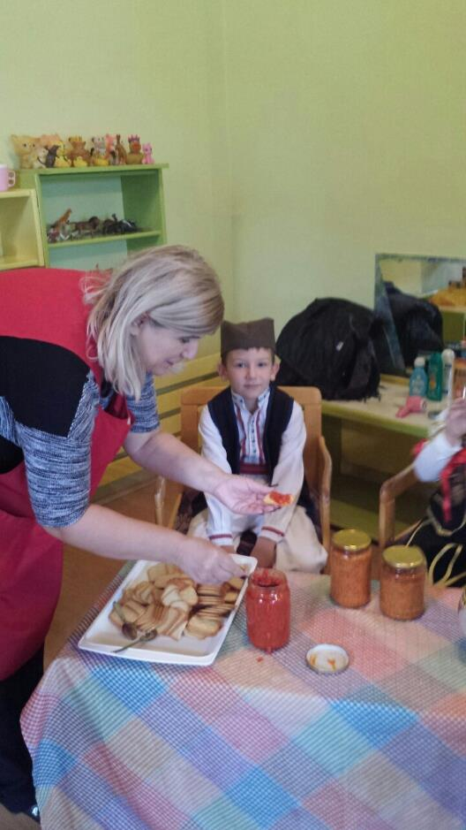
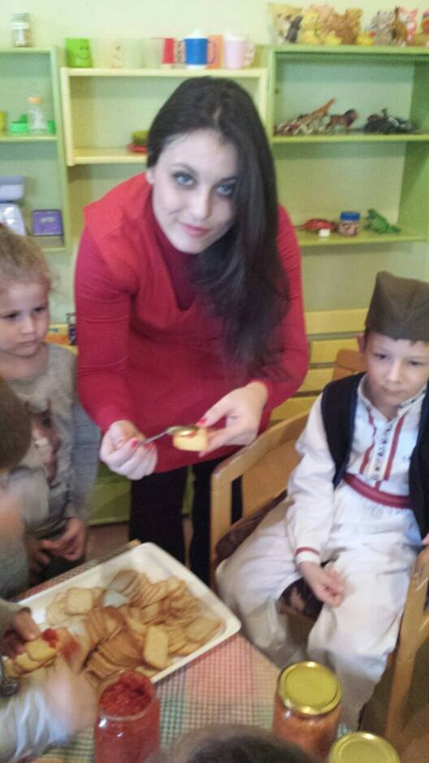
За крај дегустација ,укусно

Slide 11
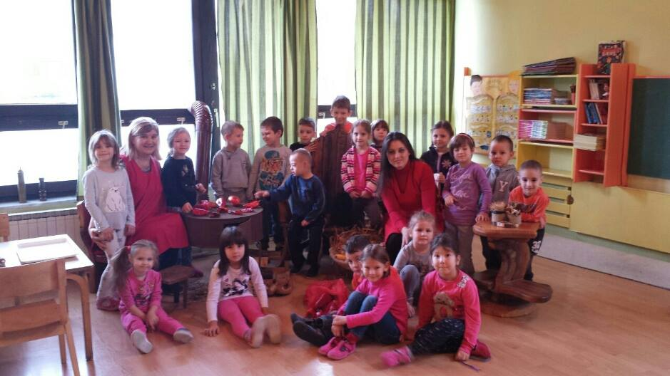
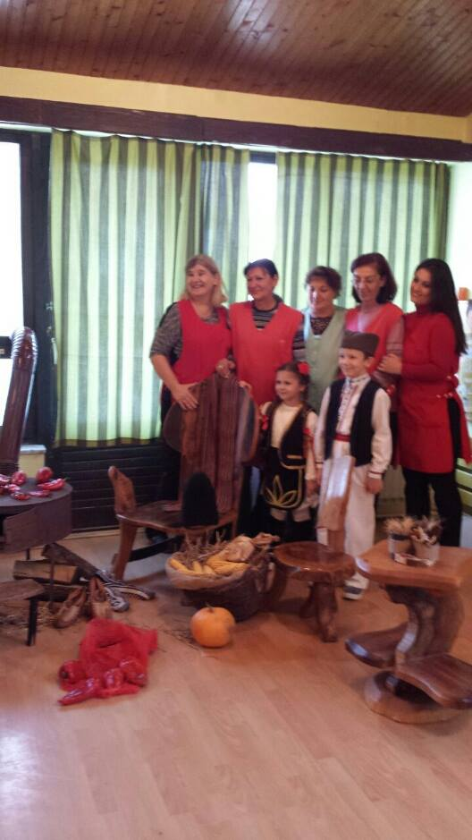
Успомена на диван радни дан

Slide 12
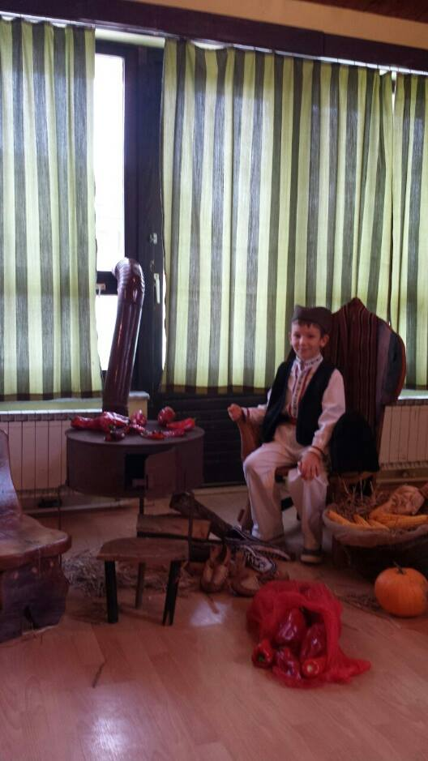
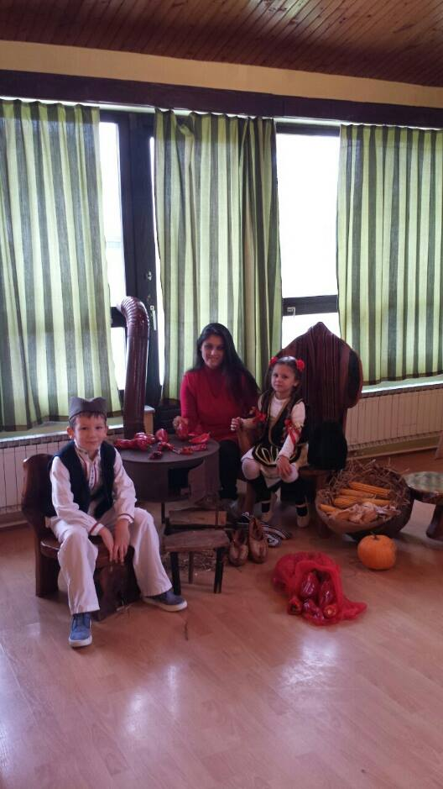
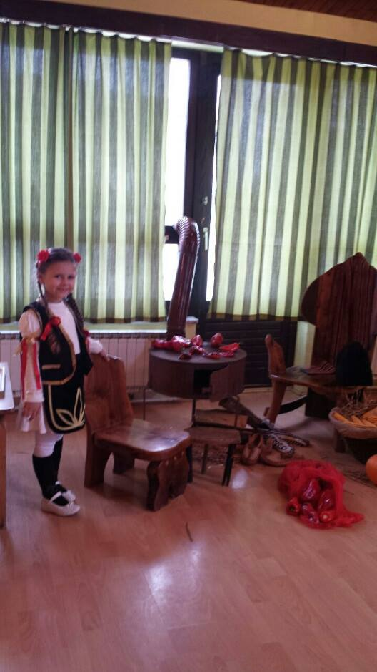
Трајне ствари које дарујемо својој деци јесу корени и крила

